Slide 1


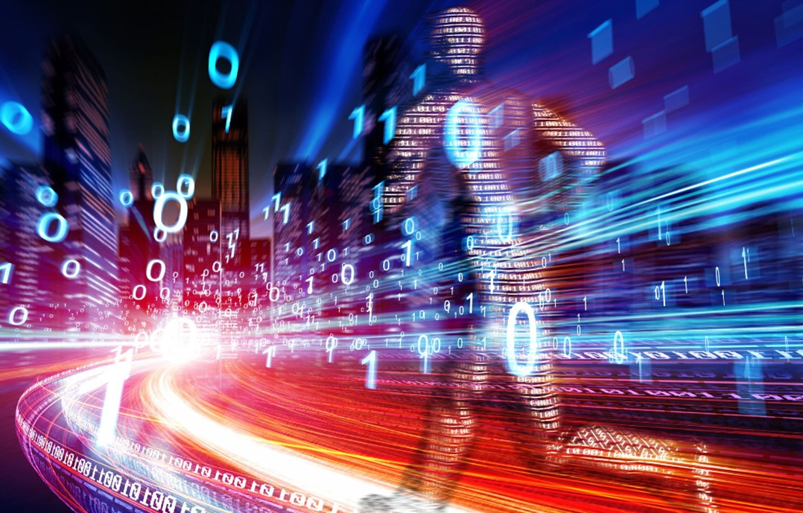
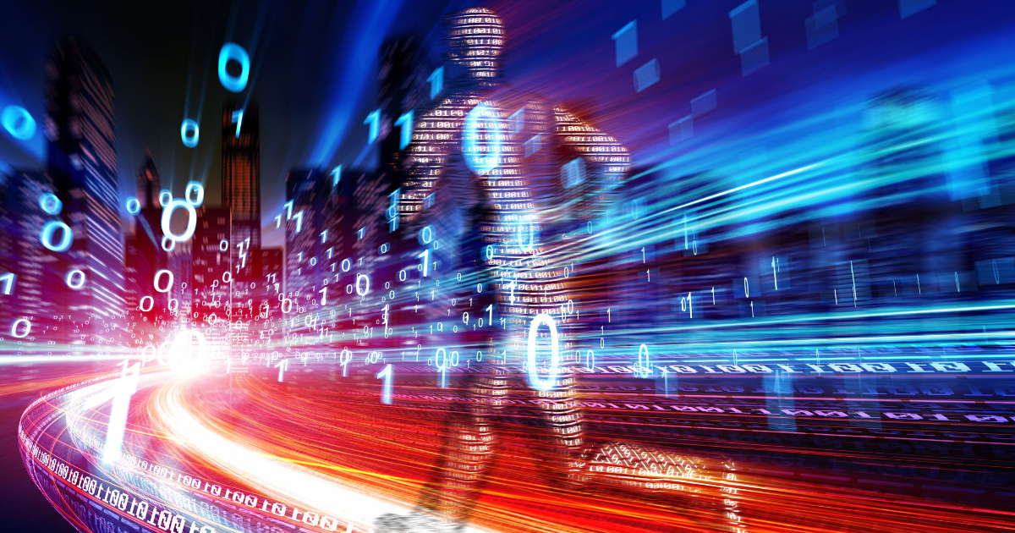
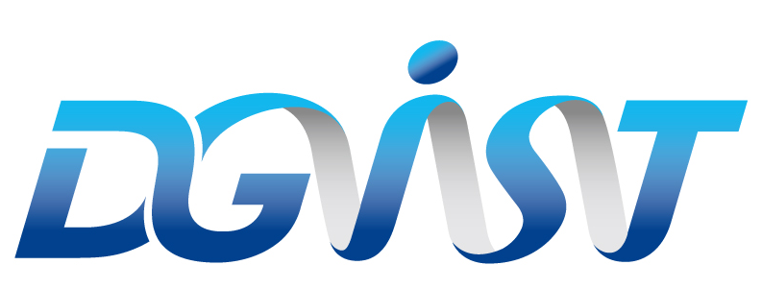
Human Pose Estimation
from Video and IMUs
2021.05.20.
고낙헌
저자 | Timo von Marcard, Gerard Pons-Moll, Bodo Rosenhahn
저널 | IEEE Transactions on Pattern Analysis and Machine Intelligence

Slide 2
목 차
개요 및 요약
관성 측정 장치(Inertial Measurement Unit)의 원리
Video-based Tracker
Hybrid Tracker with IMUs
Tracking Error Analysis
결론
향후 논문리뷰 및 연구 계획

Slide 3
1
개요 및 요약

Slide 4
연구요약
비디오 데이터와 방향 데이터를 융합하여 모션 캡쳐의 정확도를 향상시키는 연구

Slide 5
2
관성 측정 장치(IMU)의 원리

Slide 6
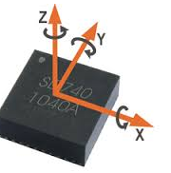
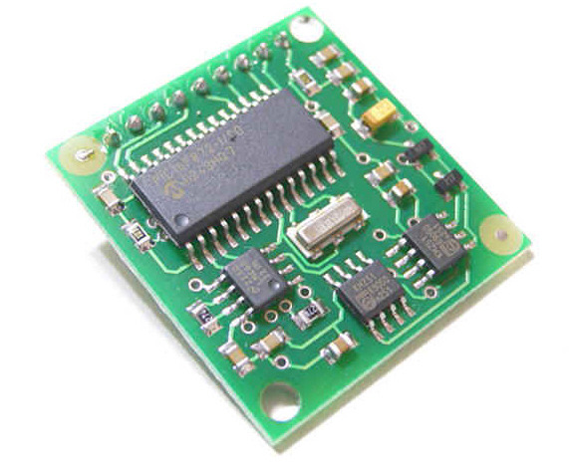
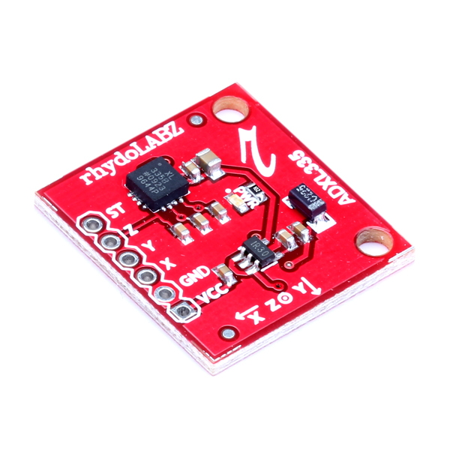
IMU란?
IMU: 관성 측정 장치
자이로스코프, 가속도계, 지자기센서로 구성된 센서 집합체 → 센서의 방향벡터를 구함.
<3축 자이로스코프>
<가속도계>
<지자기센서>
축 별로 시간당
몇 rad 회전했는지 측정
중력 가속도를 분해하여
얼마나 기울어졌는지 측정
자북을 기준으로
자기선속의 세기를 측정하여
얼마나 틀어졌는지 측정

Slide 7
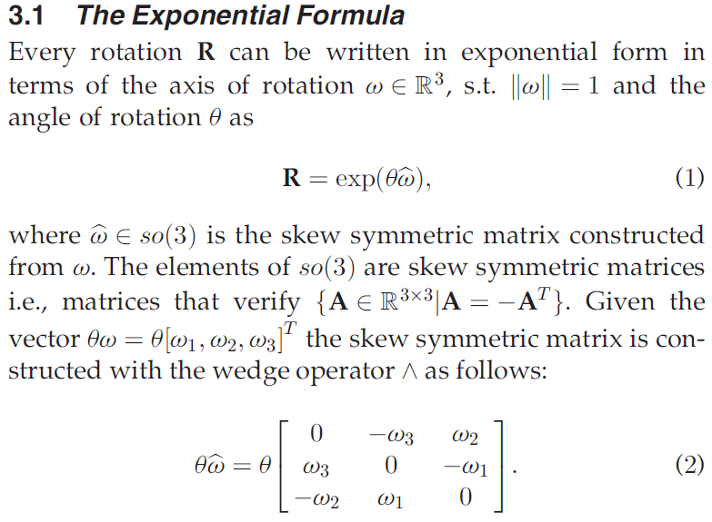
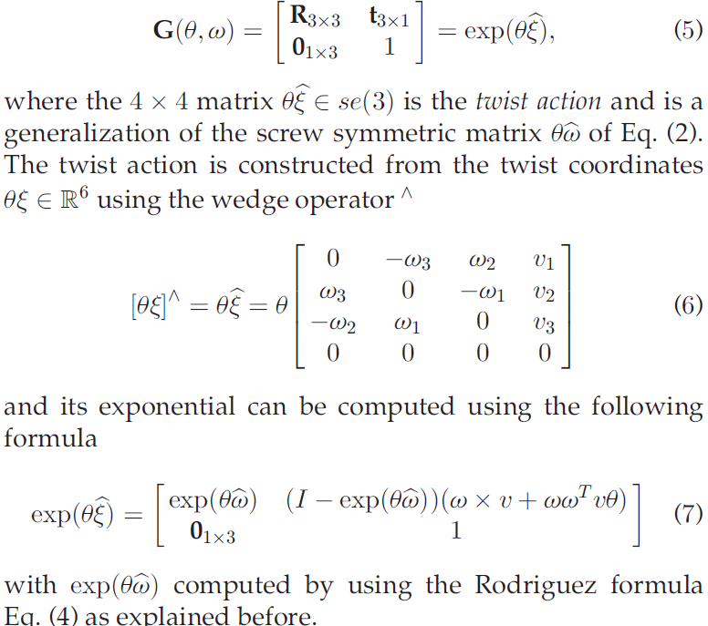
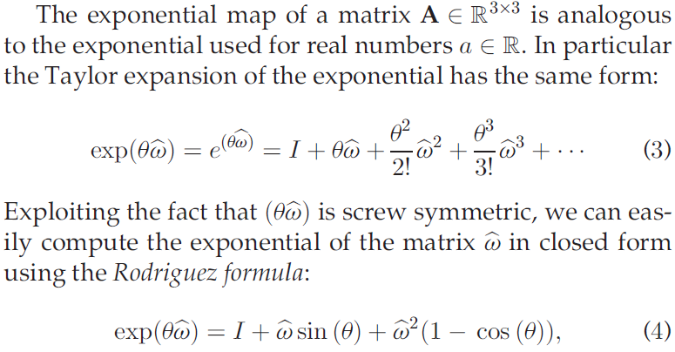
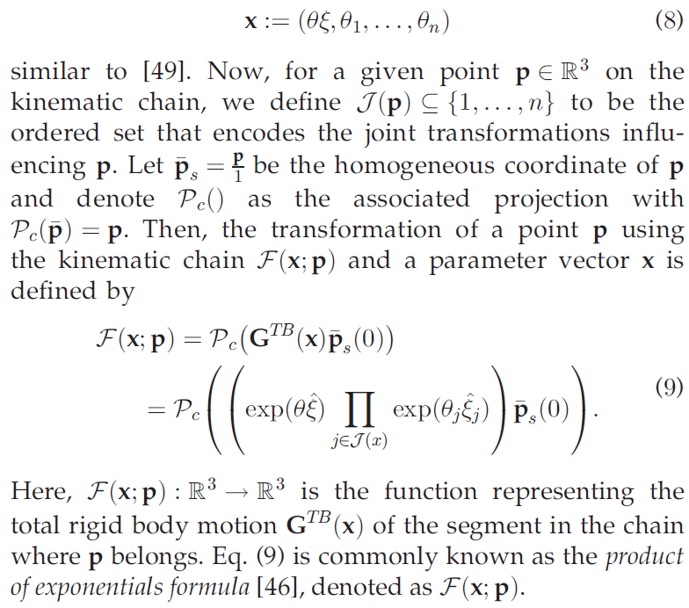
IMU의 원리

Slide 8
IMU의 한계
자기장 센서가 포함되어 있으므로, 여러 기기가 함께 사용되면 상호작용으로 인해 센서가 원래 위치에서 벗어난 것처럼 인식되는 ‘drift’ 현상 발생

Slide 9
3
Video-based Tracker

Slide 10
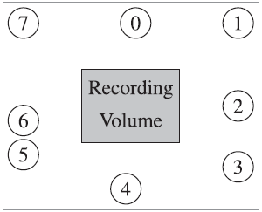
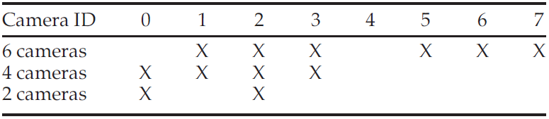
Video만으로 모션 캡쳐를 구현했을 때
2개 이상의 multi-camera를 활용하여 2D 영상 복수 개를 3D 모션으로 복원함.
각 카메라가 바라보는 축의 방향을 변환하는 과정 필요

Slide 11
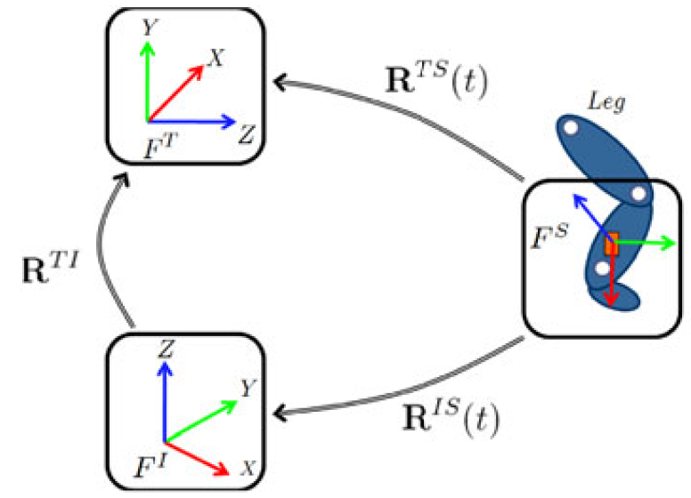
축 방향 변환 과정

Slide 12
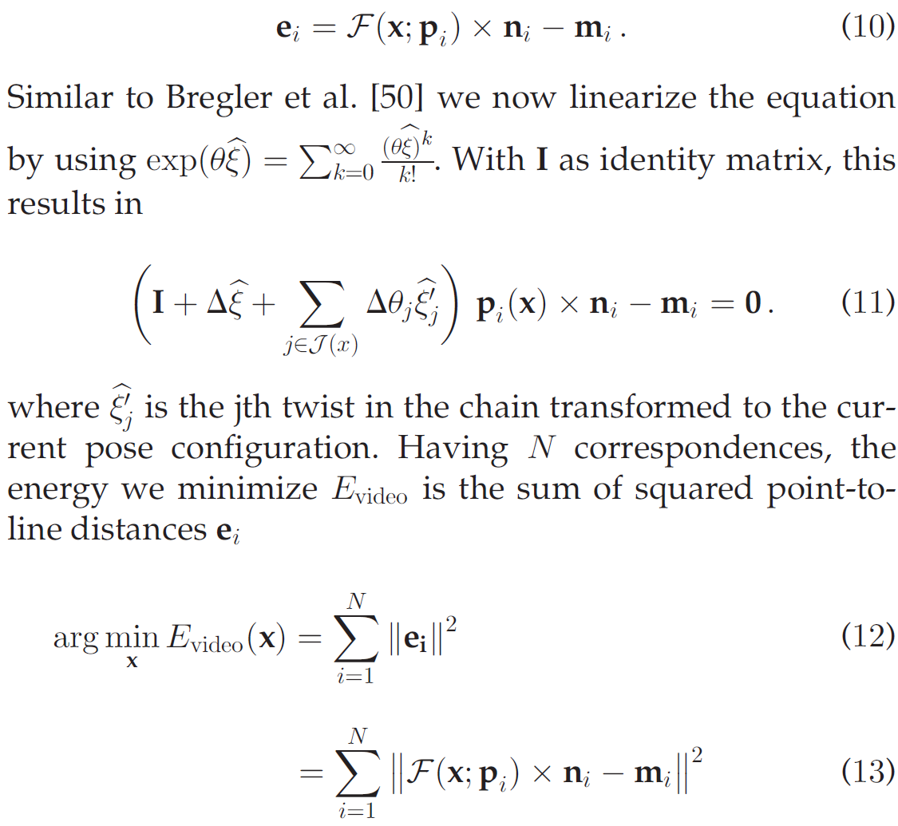
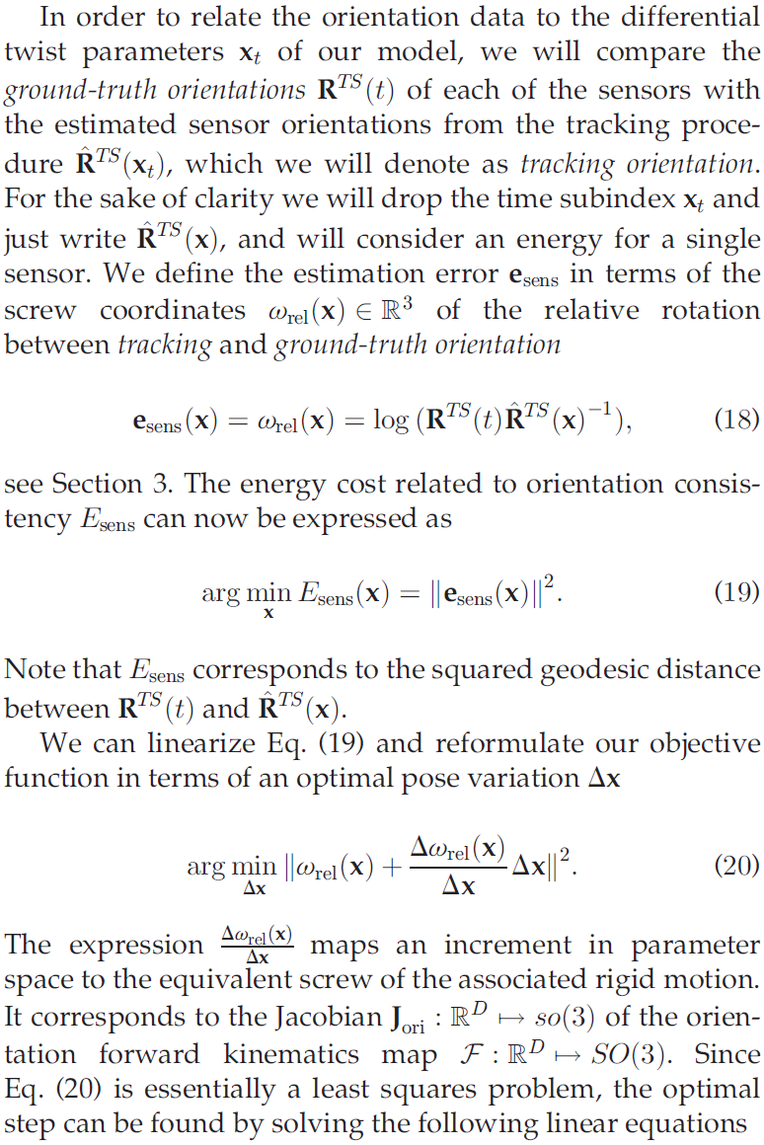
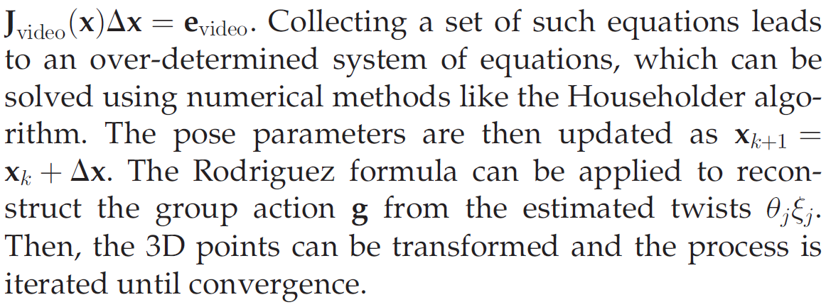
Video-based Tracker의 원리

Slide 13
4
Hybrid Tracker with IMUs

Slide 14
Video 데이터와 IMU 방향데이터의 장점 결합
좌우 아래 팔, 좌우 정강이, 허리 총 다섯 군데에만 IMU 부착
고전 모션 캡쳐 연구에서는 IMU를 최소 20군데 이상 부착
Video 데이터를 사용하여 모션 모형을 복원하면 IMU의 정확한 위치를 알고 있으므로 drift-free한 정확도를 얻을 수 있음.
사지가 뻗어나가는 부위와 몸통 부위에만 IMU를 부착하여 인체 모형의 생김새를 확정할 수 있음.

Slide 15
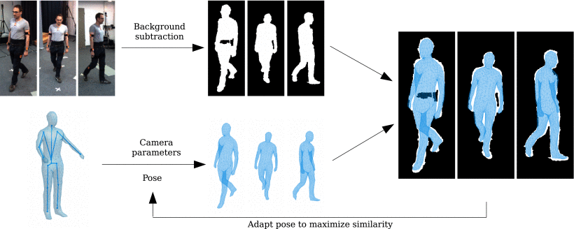
데이터 결합 원리

Slide 16
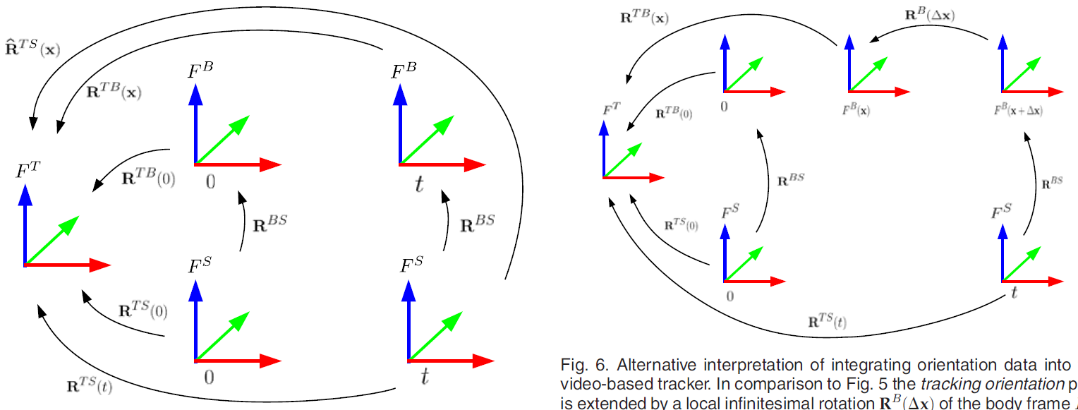
데이터 결합 원리

Slide 17
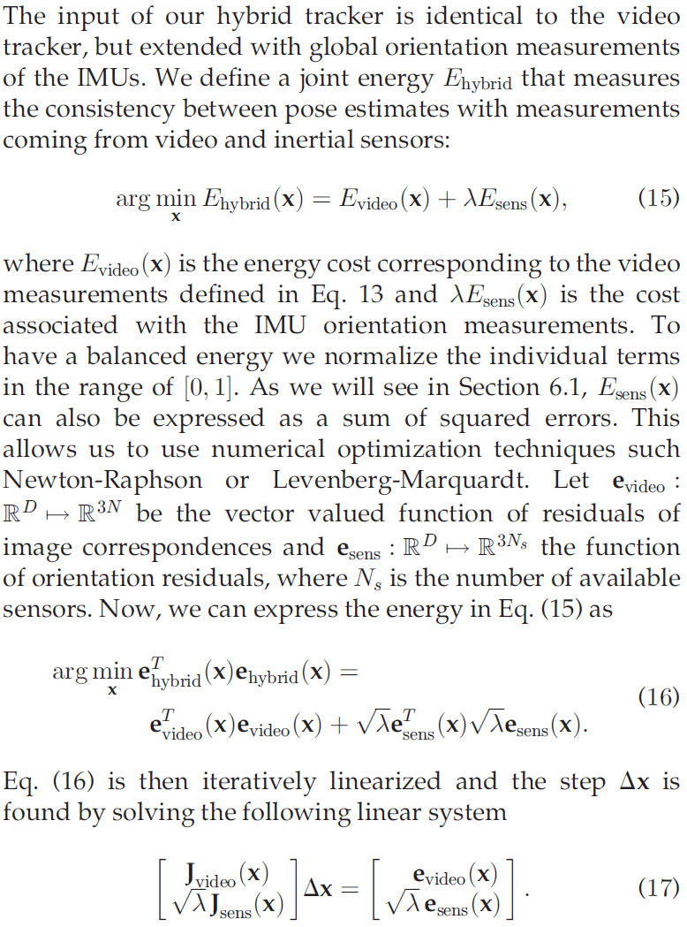
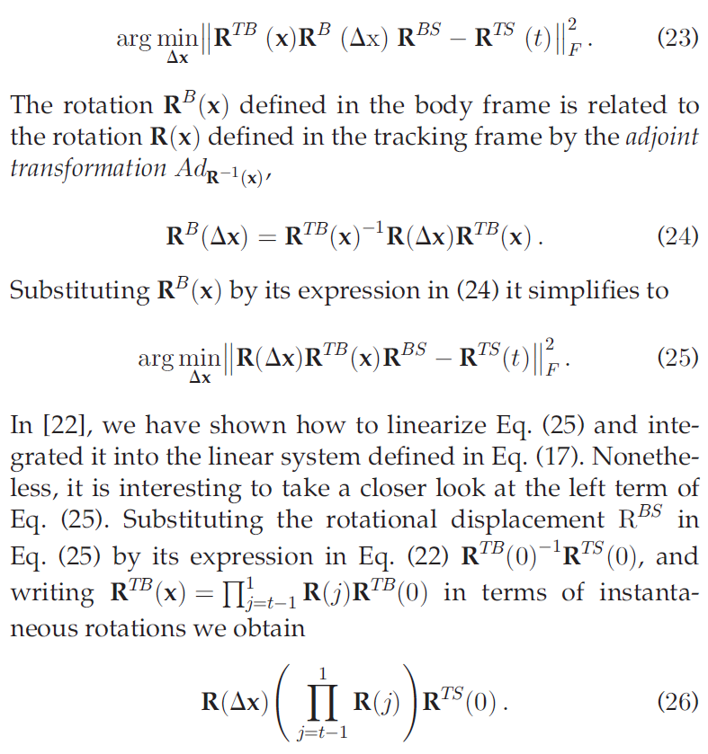
데이터 결합 원리

Slide 18
5
Tracking Error Analysis

Slide 19
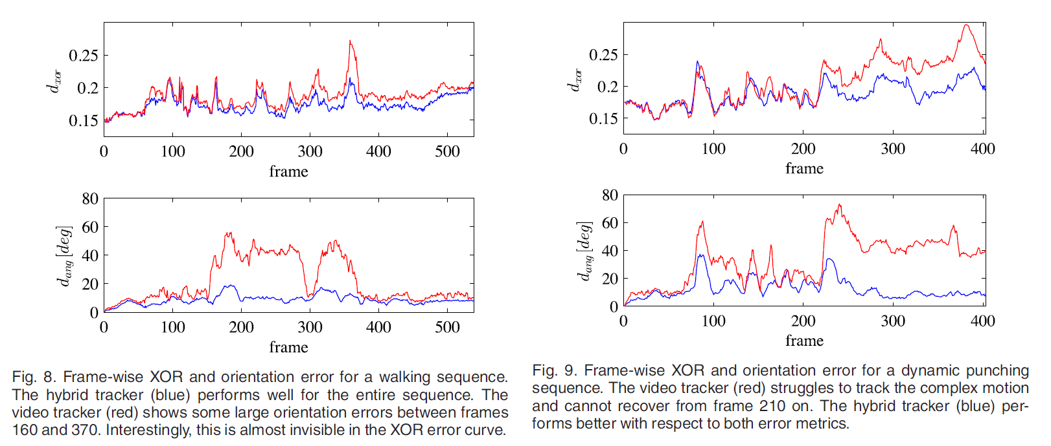
센서 Error 결과

Slide 20
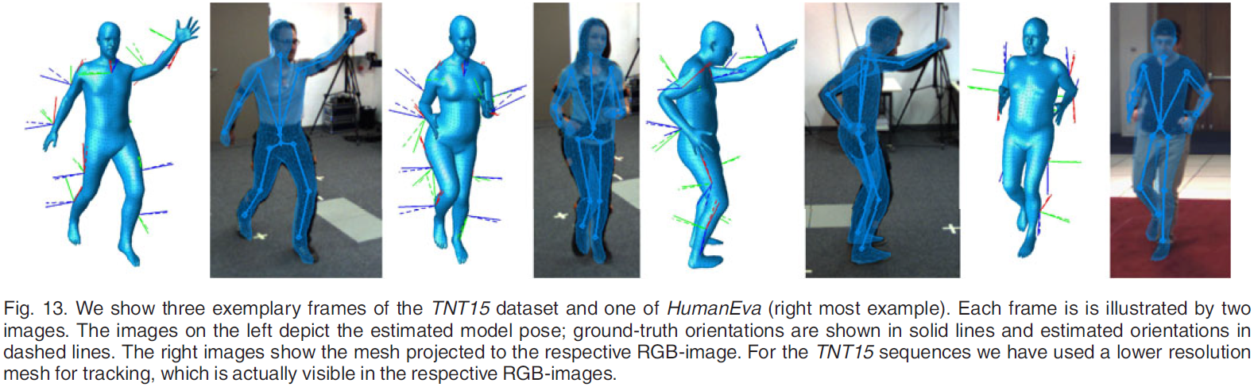
연구 결과

Slide 21
6
결론

Slide 22
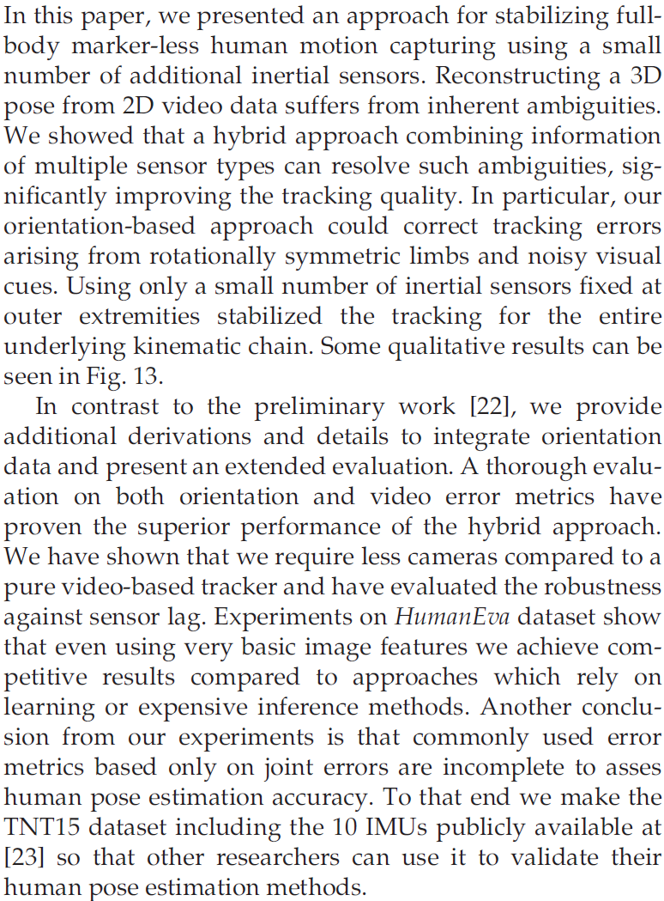
결론

Slide 23
7
향후 논문리뷰 및 연구 계획

Slide 24
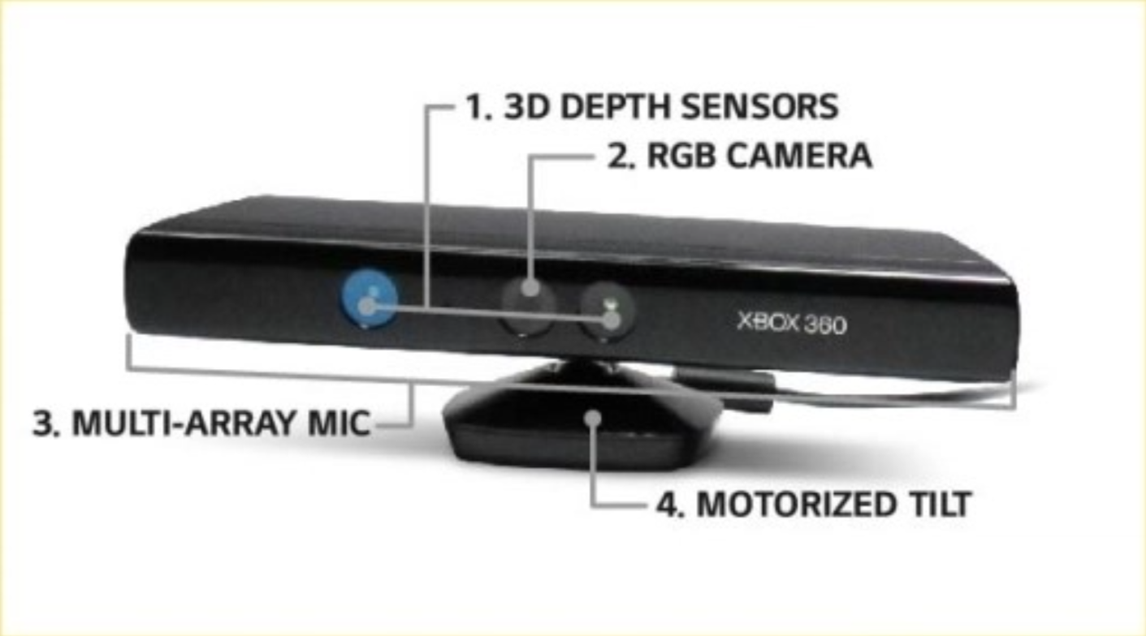
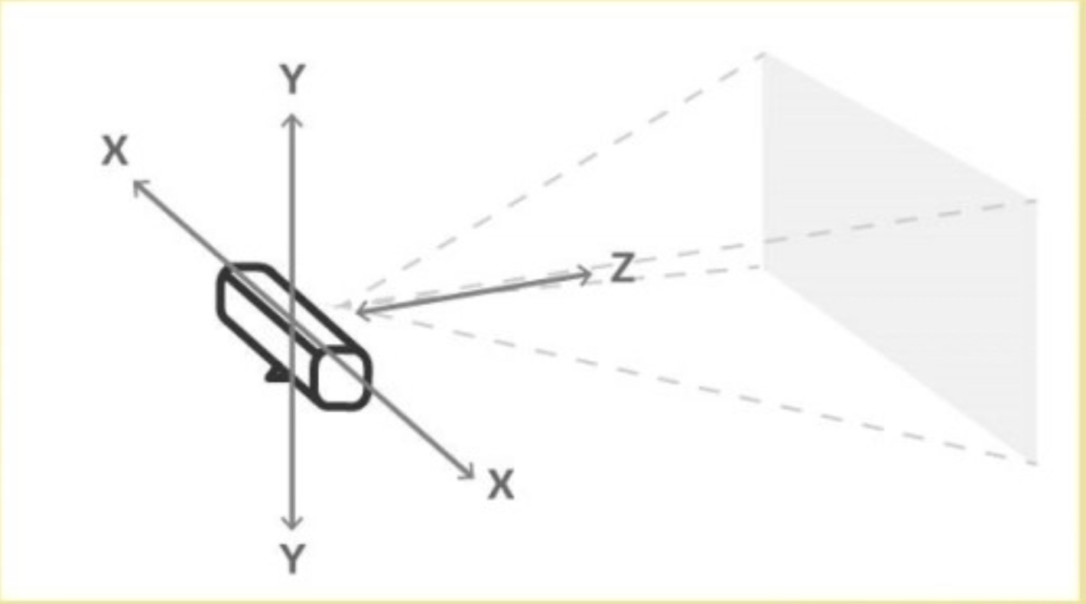
Pose 인식
single-camera를 사용할 수 있도록 기존 PoseNet 모델 활용
RGB 카메라 + 적외선 카메라를 활용한 Kinect 방식 활용

Slide 25
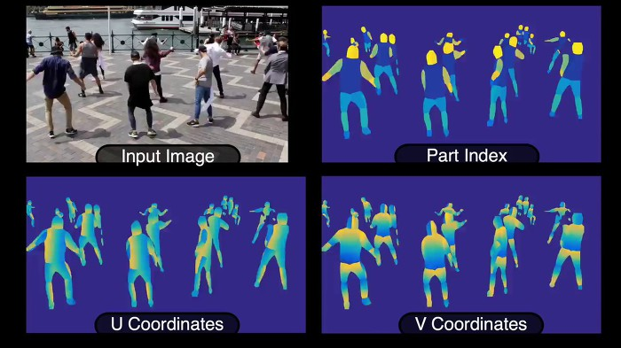
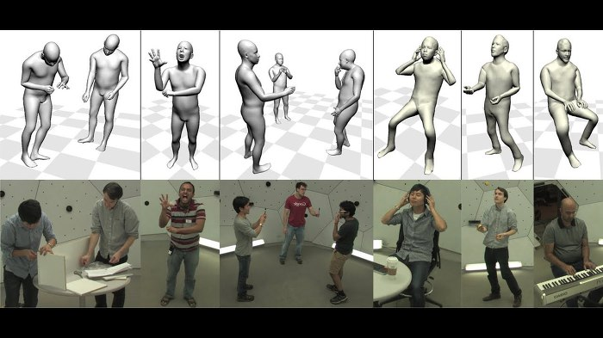
Pose 인식
2D input을 3D 표면에 매핑하는 DensePose 모델 활용

Slide 26
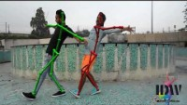
Pose 인식
Xnect: Real-time Multi-person 3D Motion Capture with a Single RGB Camera

Slide 27
IMU 적용
IMU에서 방향벡터를 뽑아내는 방법에 관한 연구
무릎이나 발목 중 하나의 관절 좌표만 인식돼도 정강이의 방향벡터가 있다면, 한 점으로부터 해당 방향으로의 일직선 내에 있는 다른 관절의 좌표를 유추할 수 있음.
국내 문헌 중 아두이노, 라즈베리파이 등에서 IMU를 사용하는 예제가 존재함.

Slide 28
감사합니다
2021.05.20.
고낙헌

